Slide 1
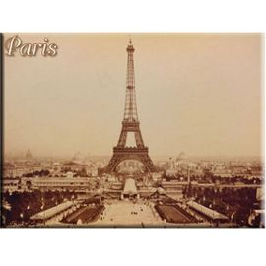
La capital de Francia es París.

Slide 2
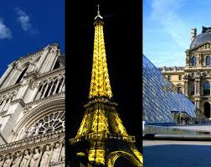
Los monumentos más conocidos son la Torre Eiffel, Notre-Dame-de-Paris, El Louvre...

Slide 3
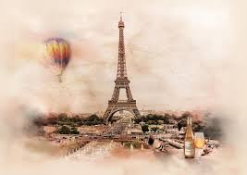
París es una ciudad muy bella.

Slide 4
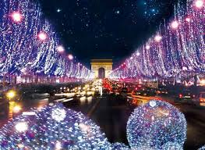
En Navidad, en los Campos Elíseos hay una gran fiesta con muchas luces...

Slide 5
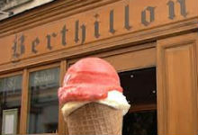
Me gustan mucho los helados Berthillon.

Slide 6
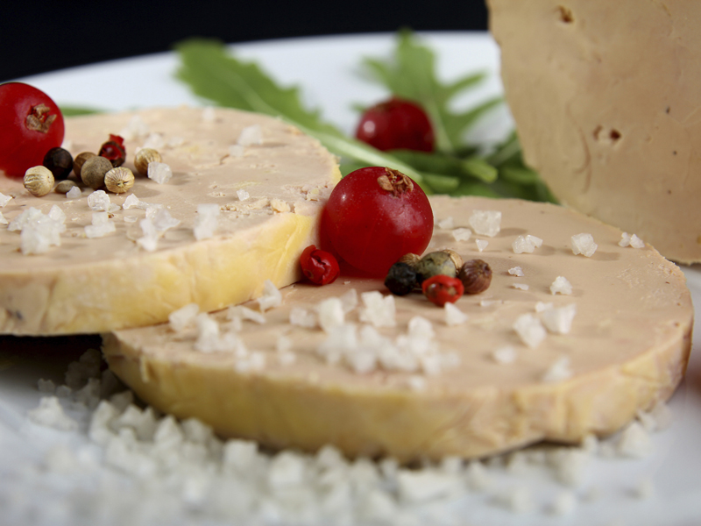
Me gusta mucho comer el foie gras, es una especialidad francesa.

